Slide 1
Sněm MAS Království – Jestřebí hory, o.p.s. čtvrtek 21. 11. 2019 začátek: 17:30 KD Havlovice

Slide 2
2. Zahájení sněmu MAS a kontrola úkolů z minulých jednání
Spolupráce s Celostátní sítí pro venkov –
Ing. Miroslava Stárková
Pozdrav hostům
Kontrola usnesení – vše splněno

Slide 3
3. Volba mandátové, návrhové a volební komise a schválení programu;
Tříčlenná –
Mandátová, návrhová a volební komise
Zapisovatelka – Lenka Procházková
Ověřovatelé

Slide 4
3. Volba mandátové, návrhové a volební komise a schválení programu;
Přivítání;
Zahájení sněmu MAS, kontrola úkolů z minulých jednání;
Volba mandátové, návrhové a volební komise a schválení programu;
Aktuální aktivity MAS – aktivity roku 2019;
Stav partnerské základny a spolupráce v území;

Slide 5
3. Volba mandátové, návrhové a volební komise a schválení programu;
Stav výzev IROP, OPZ, PRV – aktuální informace;
Plán výzev IROP, OPZ, PRV na rok 2020 – diskuze a návrh harmonogramu;
Volba orgánu – výběrový výbor;
Různé a diskuze;
Neformální posezení včetně malého občerstvení – všichni.

Slide 6
Místní akční skupina Království – Jestřebí hory, o.p.s. Aktivity v roce 2019

Slide 7
Činnost orgánů
programový výbor
kontrolní výbor
výběrový výbor
pracovní skupina pro přípravu výzev
schůzky dle potřeby, využívá se internetového hlasování při jednodušších hlasováních
zápisy - http://www.kjh.cz/mas_spl.php

Slide 8
VLAJKA PRO TIBET
březen 2019
každoročním vyvěšením vlajky se vyjadřuje podpora utlačovanému Tibetu
v roce 2019 potřetí v prostorách Republiky – součástí byly prezentace a soutěžní kvíz o Tibetu, vybarvování mandal a k ochutnání byl Tibetský čaj
partneři: studenti z Městského gymnázia a SOŠ Úpice

Slide 9
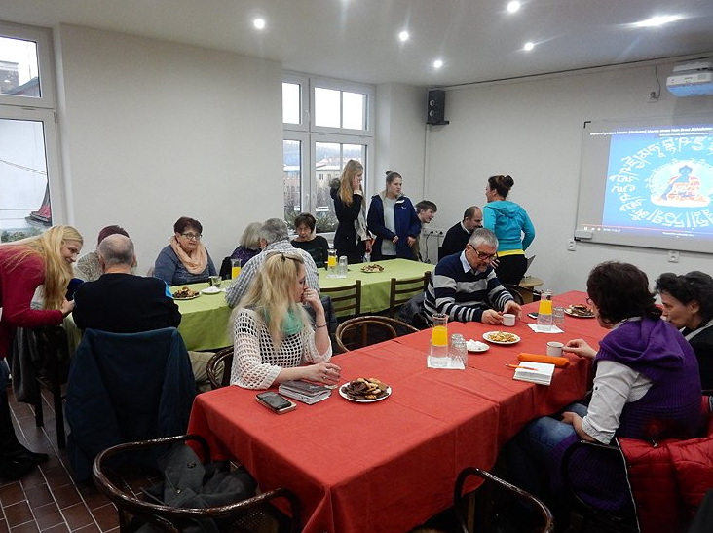
VLAJKA PRO TIBET

Slide 10
DEN ZEMĚ A IGELITIÁDA
duben 2019
v rámci Igelitiády úklid břehů řeky Úpy od Suchovršic až do Havlovic – zapojeny školy: ZŠ Úpice-Lány, Městské gymnázium a SOŠ Úpice, Speciální ZŠ Úpice, ZŠ a MŠ Havlovice, MŠ Suchovršice, MŠ Libňatov, ZŠ Bratří Čapků a Junáci Havlovice
součástí byla přednáška pro první stupeň na téma Domácí zvířata a jejich chov

Slide 11
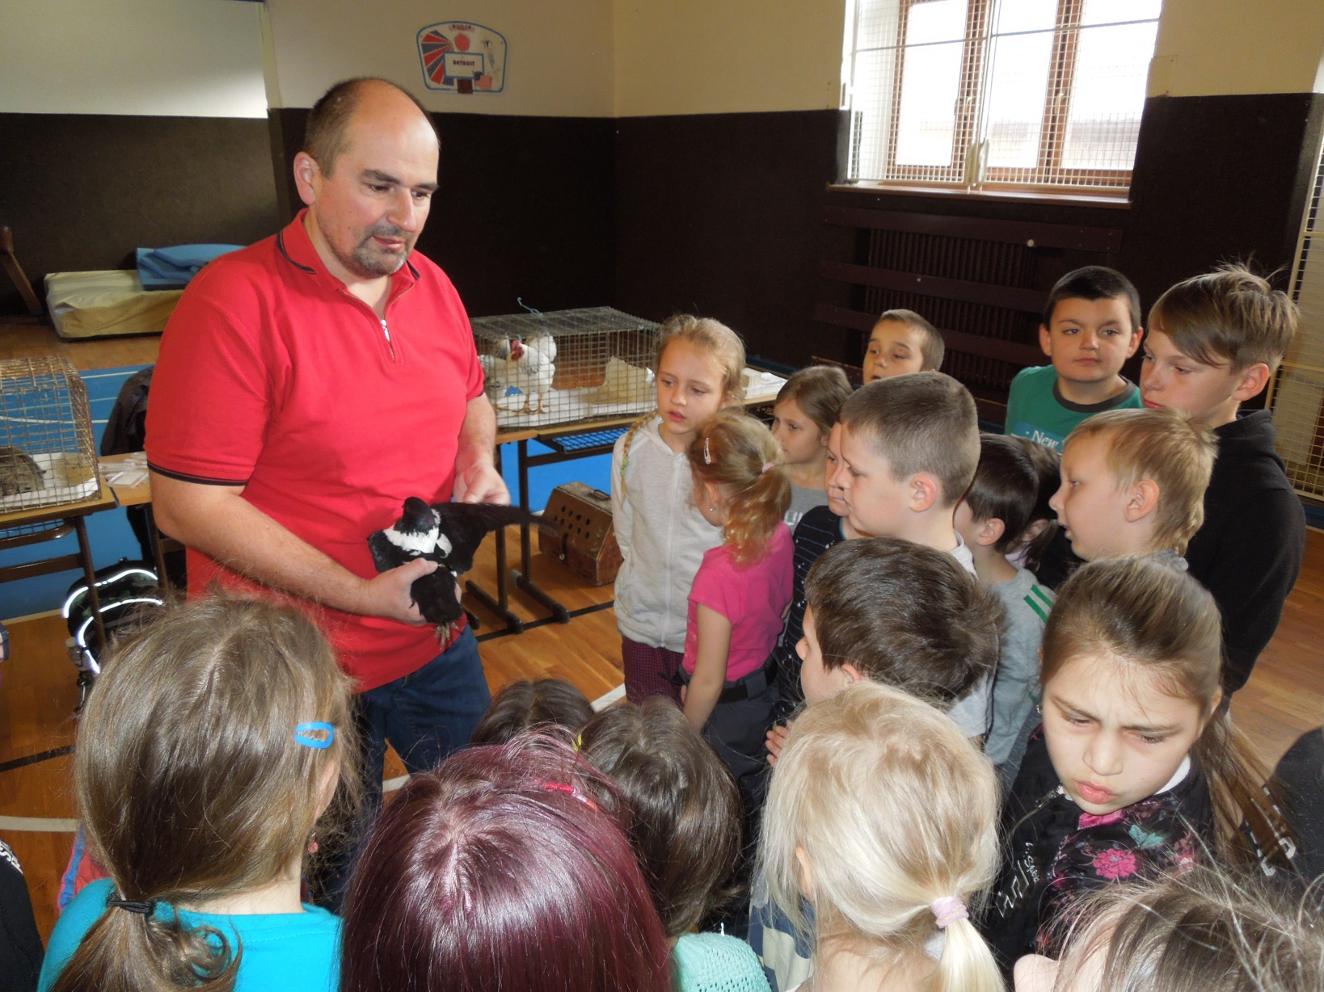
DEN ZEMĚ A IGELITIÁDA

Slide 12
PRVNÍ SETKÁNÍ STAROSTŮ A ZASTUPITELŮ OBCÍ Z ÚZEMÍ MAS KJH
26. března proběhlo první setkání starostů a zastupitelů obcí z území MAS
snaha o společnou diskuzi vedoucí k rozvoji regionu a také reakce na změny po komunálních volbách 2018
součástí byl seminář týkající se Zákona o obcích
sešlo se téměř 40 starostů a zastupitelů

Slide 13
PRVNÍ SETKÁNÍ STAROSTŮ A ZASTUPITELŮ OBCÍ Z ÚZEMÍ MAS KJH

Slide 14
STUDIJNÍ CESTA NA JIHOVÝCHOD MORAVY
duben 2019
účast 12 zástupců regionu
exkurze do MAS Horňácko a Ostrožsko, z.s. – Blatnice pod Svatým Antonínkem
předávání zkušeností a dobré praxe

Slide 15
STUDIJNÍ CESTA NA JIHOVÝCHOD MORAVY

Slide 16
NÁVŠTĚVA EUROPOSLANCE
duben 2019
debata poslance Evropského parlamentu Luďka Niedermayera se studenty Městského gymnázia a SOŠ Úpice nejen o aktuálním dění v Evropské unii

Slide 17
NÁVŠTĚVA EUROPOSLANCE

Slide 18
O SOŠKU PODKRKONOŠSKÉ SNĚŽENKY
květen 2019
Společenství obcí Podkrkonoší ve spolupráci s MAS KJH pořádá akci s názvem O sošku podkrkonošské Sněženky
letos měli program pod patronací žáci ZŠ Chotěvice a ZŠ Kocbeře s profesionálkou Mgr. Annou Pávkovou, která všechny přítomné zapojila do Indiánské show

Slide 19
O SOŠKU PODKRKONOŠSKÉ SNĚŽENKY

Slide 20
OLYMPIÁDA PRO STARŠÍ A DŘÍVE NAROZENÉ
září 2019
MAS KJH spolupořádá s TJ Sokol Havlovice, Městským gymnáziem a SOŠ Úpice, ZŠ a MŠ Havlovice a obcí Havlovice Olympiádu pro starší a dříve narozené nejen pro seniory z území MAS
pro sportovce je zajištěn odvoz a svoz do Havlovic, drobné občerstvení a kulturní program
v roce 2019 se účastnilo 385 seniorů

Slide 21
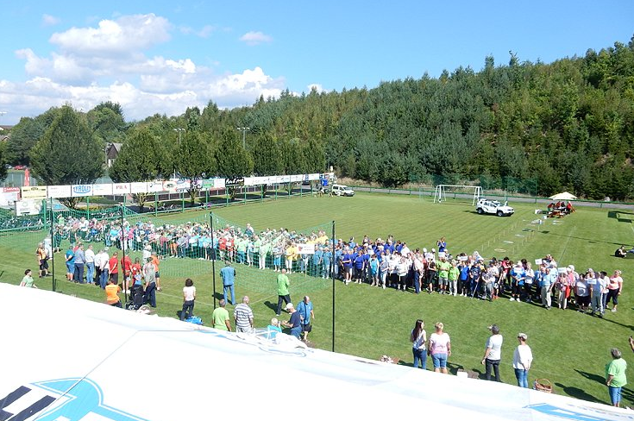
OLYMPIÁDA PRO STARŠÍ A DŘÍVE NAROZENÉ

Slide 22
TROJBOJ STUDENTSKÉHO PARLAMENTU
září 2019
pod záštitou Studentského parlamentu MAS a ve spolupráci s Havlovickým svazem malého fotbalu
je určená pro žáky 2. stupně ZŠ z území MAS
družstva soutěží v minigolfu, streetballu a beach-přehazované, součástí je i turnaj v malé kopané

Slide 23
TROJBOJ STUDENTSKÉHO PARLAMENTU

Slide 24
ZA INSPIRACEMI NA VÝCHODNÍ SLOVENSKO
říjen 2019, letos 13. výjezd do spřáteleného regionu MAS Poondavie
na programu byla návštěva obcí Víťaz, Trhoviště a Budkovce, výšlap na Vinianský hrad, a celodenní výprava na Ukrajinu do obce Nevickoe na středověké a folklorní slavnosti
exkurze byla pořádána ve spolupráci s obcí Libňatov

Slide 25
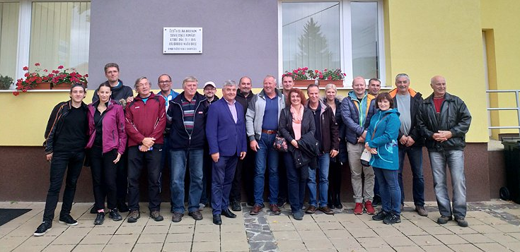
ZA INSPIRACEMI NA VÝCHODNÍ SLOVENSKO

Slide 26
MÍSTNÍ AKČNÍ PLÁN TRUTNOVSKO II
realizace od ledna 2019
Cílem projektu je naplňovat priority identifikované v rámci předchozího projektu MAP I, tj. prostřednictvím společného akčního plánování podpořit aktivity implementace.
V rámci projektu probíhá setkávání zástupců škol, organizací neformálního a zájmového vzdělávání, zřizovatelů škol atd. v rámci pracovní skupin, řídicího výboru a dalších aktivit MAP II.

Slide 27
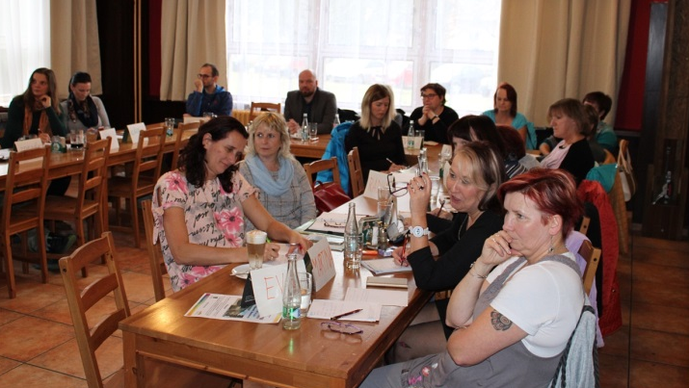
MÍSTNÍ AKČNÍ PLÁN TRUTNOVSKO II
Např. setkání koordinátorů škol v Radvanicích

Slide 28
DALŠÍ AKTIVITY A PROJEKTY
realizace SCLLD (více body 6 a 7 programu)
servis pro Společenství obcí Podkrkonoší a Svazek obcí Jestřebí hory
služby v oblasti GDPR pro obce a ZŠ a MŠ
aktivity na úrovně Krajské sítě a Národní sítě MAS
budování silného zázemí pro poskytování služeb v regionu (např. rekonstrukce zasedací místnosti MAS – první etapa)

Slide 29
PERSONÁLNÍ ZMĚNY V ROCE 2019
Michal Hátle, Tomáš Mečíř a Karel Turek – od 1. 1. 2019 – projekt MAP II
Tomáš Mečíř – od 4. 6. 2019 dlouhodobá neschopnost – projekt MAP II
Kateřina Valdová – mateřská dovolená, od 2. 7. 2019 – projekt MAP II

Slide 30
PERSONÁLNÍ ZMĚNY V ROCE 2019
Markéta Demešová – ukončení pracovního poměru k 30. 6. 2019 – projekt MAP II
Barbora Procházková – od 1.7. 2019 – projekt MAP II
Hana Bryknarová – od 1. 12. 2019 – projekt SCLLD
Dita Gollová – ukončení pracovního poměru k 31. 12. 2019 – projekt SCLLD

Slide 31
5. Stav partnerské základny a spolupráce v území
K 30. 10. 2019 – 73 partnerů
Partnerský příspěvek na rok 2019 byl schválen 21. 6. 2018, bohužel né všichni ho uhradili
Spolupráce v území
snaha o zapojení partnerů, kteří nečerpají prostředky ze SCLLD
zasíťování všech klíčových partnerů
propojení veřejného a soukromého sektoru
zvýšení odpovědnosti za rozvoj území
zlepšení atmosféry - klima v regionu

Slide 32
6. Stav výzev IROP, OPZ, PRV – aktuální informace 7. Plán výzev IROP, OPZ, PRV na rok 2020 – diskuze a návrh harmonogramu;
IROP
OPZ
PRV
Personální změny – vliv na rozdělení kompetencí a administraci jednotlivých operačních programů

Slide 33
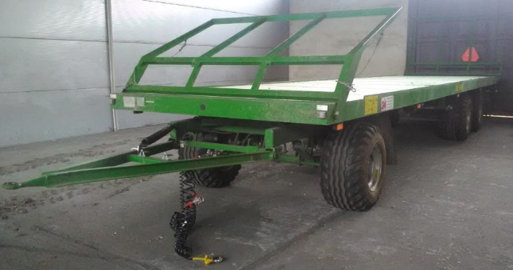
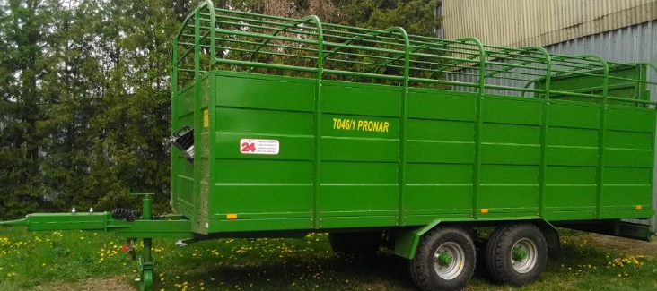

Slide 35
8. Volba orgánů – výběrový výbor
Výběrový výbor – aktuální složení
Soukromý sektor:
Vladimír Diblík (FO, zástupce Vladimír Diblík)
Pension Radvanice (Roman Lindauer)
SDH Libňatov (Zdeněk Vít)
Sdružení Franze Wihana (Ludmila Krejčová)
Myslivecké sdružení Svatá Kateřina Chotěvice (Zdeněk Lamač)
Vladimíra Pátková (Vladimíra Pátková)
Josef Davidík (Josef Davidík)
Veřejný sektor:
Obec Malé Svatoňovice (Vladimír Provazník)
ZŠ a MŠ Havlovice (Jaroslav Balcar)

Slide 36
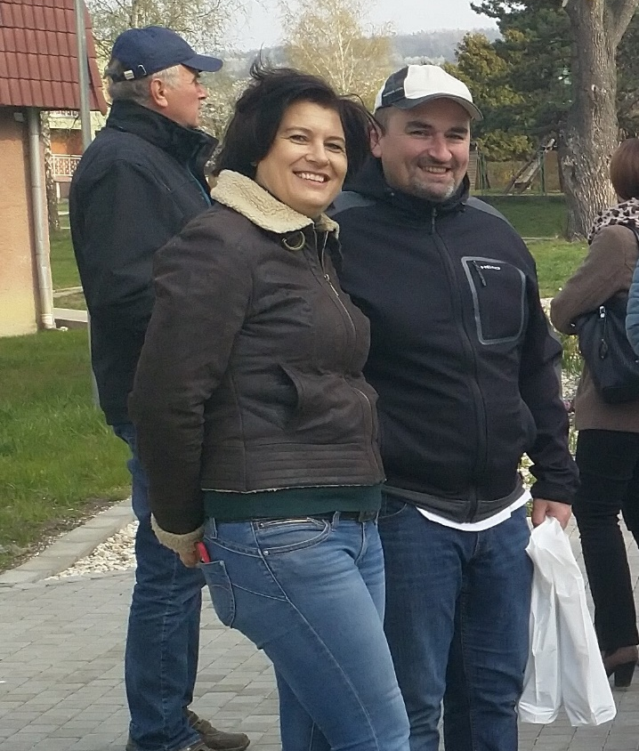
9. Různé a diskuze
Jana Bujáková,
MAS Horňácko a Ostrožsko, z.s.
Pozdrav spojený s ochutnávkou moravských vín od moravských vinařek

Slide 37
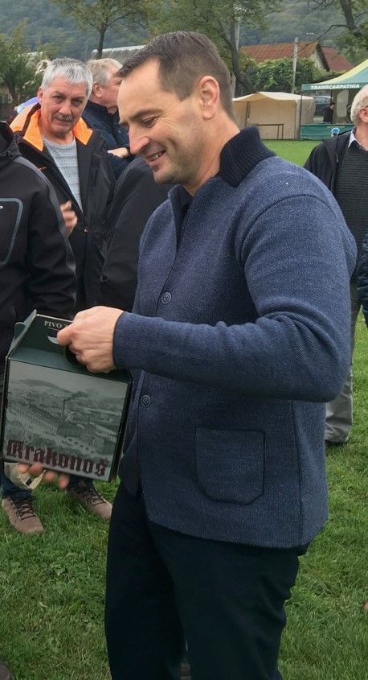
9. Různé a diskuze
Michail Michalo Laba,
poslanec
ukrajinské Národní rady,
bývalý starosta obce Nevickoe
Pozdrav spojený s ochutnávkou koňaku z Užhorodu

Slide 38
10. Neformální posezení včetně malého občerstvení – všichni
Děkuji za pozornost

